Slide 1
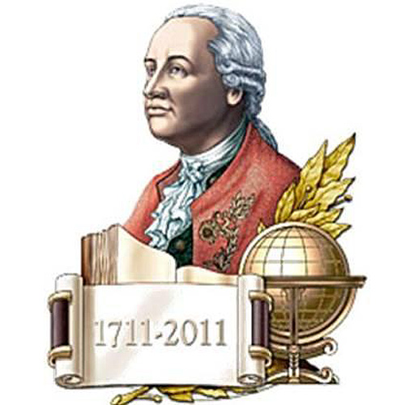
М.В. Ломоносов.
Выполнила:
Яковлева
Мария

Slide 2
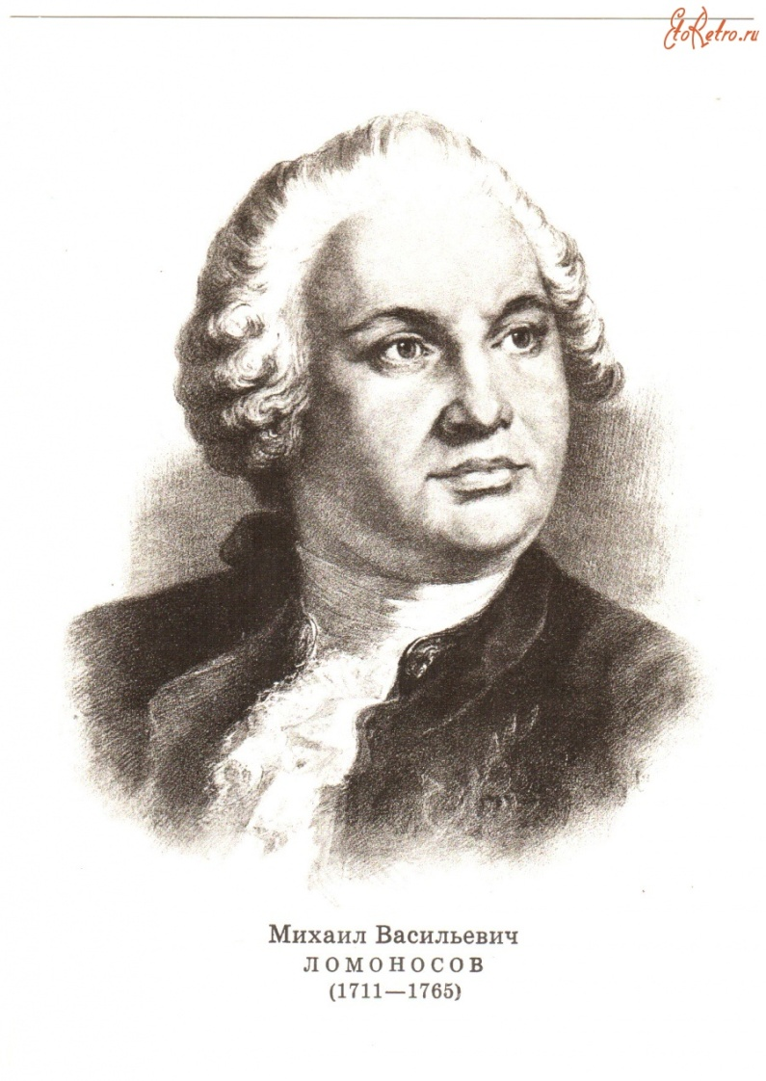
Михаил Васильевич Ломоносов родился в 1711 году в деревне Денисовка около села Холмогоры Архангель-ской губернии, в семье крестьянина-помора, занимавшегося морским промыслом на собственных судах.

Slide 3
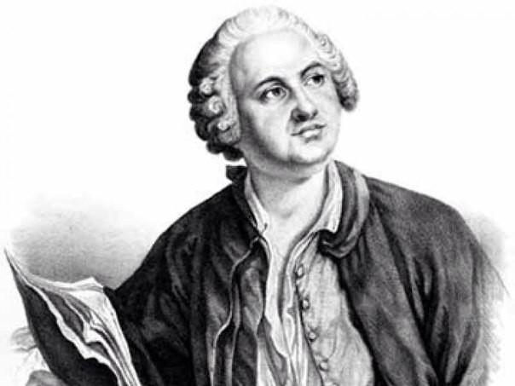
Мальчик начал помогать отцу с десяти лет. Вместе они ходили рыбачить в Белое море и до Соловецких островов. Нередкие опасности плавания закаляли физические силы юноши и обогащали его ум разнообразными наблюдениями.

Slide 4
В 11-12 лет Михайло начал постигать грамоту. Первым его учителем стал дьячок местной церкви. Ломоносов прочитал всё, что было под рукой: Часослов, Псалтырь и другие церковные книги.
У соседа нашлись славянская грамматика и арифметика, напечатанная для школ по велению Петра I. Ломоносов выпросил их себе в подарок и с таким усердием читал, что выучил наизусть.

Slide 5
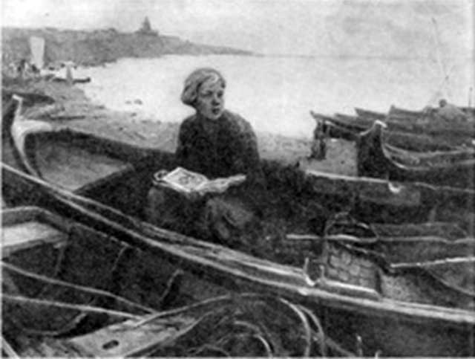
Ломоносов рано лишился матери, а мачеха стала преследовать и укорять пасынка за то, что он всё читает и не занимается делом, не помогает отцу ловить рыбу. Жажда знаний в молодом рыбаке день ото дня становилась всё сильнее. Он слышал рассказы богомольцев и купцов о великих деяниях Петра I, о школах открытых в Москве и Петербурге.
Ломоносов решил покинуть дом и пробраться в Москву, чтобы там поступить в школу. Он тайком от отца выхлопотал себе паспорт, выпросил у знакомого крестьянина китайский полукафтан и немного денег. И в одну морозную ночь он бежал, взяв с собой книги. Путь до Москвы Ломоносов прошёл с рыбным обозом своих земляков. В ту пору было ему 19 лет.

Slide 6
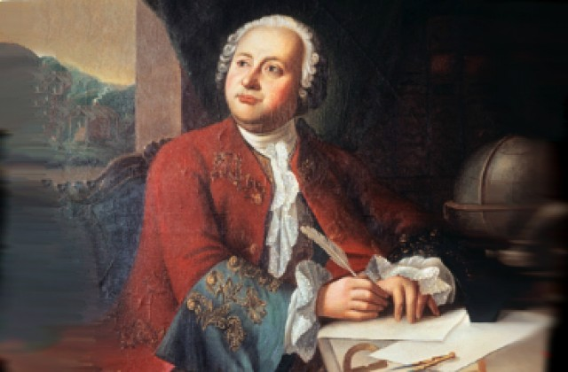
Неприветливо встретила Москва молодого крестьянина, жаждавшего знаний. У Ломоносова не было здесь ни родных, ни знакомых, а в кармане – ни копейки. Первую ночь он провёл в санях под открытым небом.
На другой день он встретил земляка, который взял его к себе и обещал определить в школу при монастыре. Это было устроено. Ломоносова, несмотря на его взрослые года, определили в самый низший класс, так как он не знал латинского языка.

Slide 7
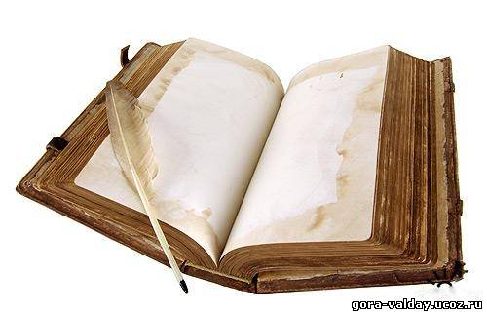
Нелегко пришлось Ломоносову на первых порах. По возрасту он был гораздо старше других учеников, которые потешались над ним и высмеивали его. Он терпел большую нужду: школа выдавала только 90 копеек в месяц, чего едва хватало на хлеб и квас. Но талантливый и трудолюбивый юноша упорно постигал науки.

Slide 8
Но вот уже и московская школа не удовлетворяет его. Он просится в Киев, где, по слухам, учили лучше и больше. С котомкой за плечами и полкой в руках прибыл учёный крестьянин в древнюю столицу России. Здесь он действительно нашёл много книг и с жадностью прочитал их все.
В 1735 году Ломоносова, как одного из лучших учеников, отправили на учёбу в Петербург, где по плану Петра Великого была учреждена Академия наук. При Академии находилась гимназия, где учили молодых людей.

Slide 9
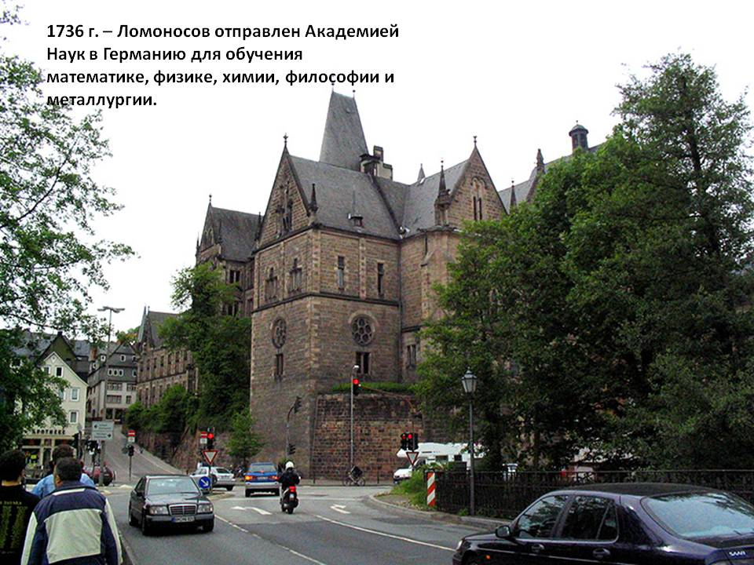
В Петербурге он проучился год, а потом, как лучший ученик, был отправлен за границу – учиться у немецких профессоров. Ломоносов прожил за границей около четырёх лет и всё это время неустанно работал. Профессора удивлялись его трудолюбию, его успехам и дарованиям.

Slide 10
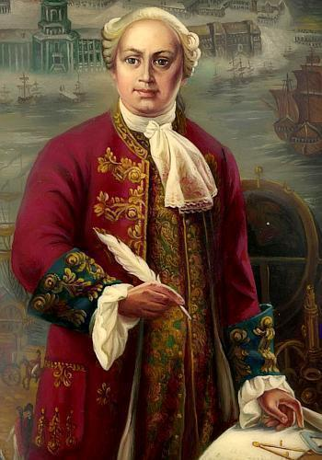
В самых различных областях знаний раскрылся талант Ломоносова.
Он прославился как физик, химик, геолог, поэт, художник, астроном, географ, историк.

Slide 11
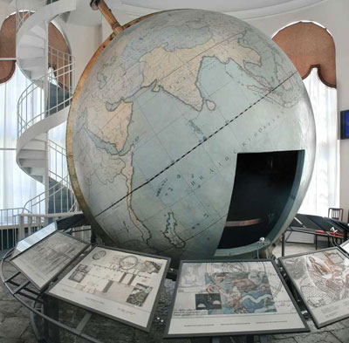
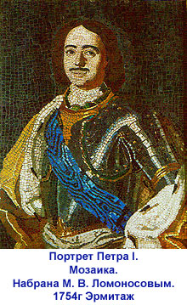
Ломоносов пытался проникнуть в тайны природы. Он открыл атмосферу на планете Венера с помощью изобретённых им приборов. Учёный организовал при Академии первую в России Химическую лабораторию. Под его руководством построили фабрику цветного стекла.
Ломоносов открывает мастерскую для набора мозаичных картин и сам становится первым в России человеком, который начал на собственном опыте и своими руками осваивать технику мозаичного набора.

Slide 12
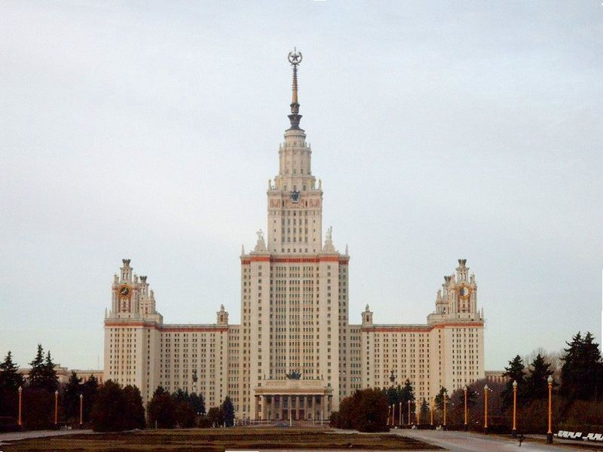
Великий учёный много сделал для развития и образования России. По его предложению в 1755 году был открыт Московский университет, который по праву носит имя Ломоносова.

Slide 13
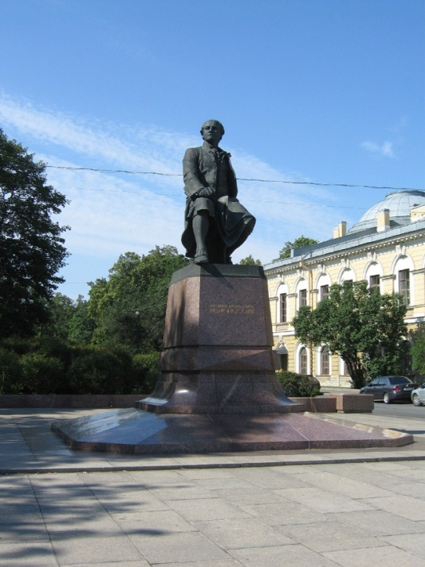
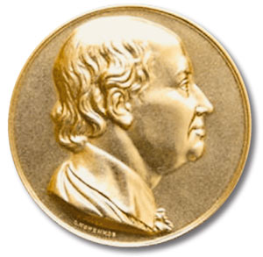
В наши дни российским и иностранным учёным за выдающиеся работы в области естественных наук присуждается золотая медаль имени М.В. Ломоносова.

Slide 14


